Slide 1
Intonation im Französischen
Jonathan Harrington
Sound-Beispiele aus Jun & Fougeron (2002), Welby (2003, 2007), und Delais-Roussarie (2015) = F-TOBI
Delais-Roussarie et al. (2015) Intonational Phonology of French: Developing a ToBI system for French In S. Frota & P. Prieto (Eds.), Intonation in Romance. OUP: Oxford. ftobi15.pdf
Jun, Sun-Ah and Cécile Fougeron. (2002). Realizations of accentual phrase in French. Probus 14, 147–172. jun02.probus.pdf
Fery, C. (2001). Focus and phrasing in French. In C Féry and W. Sternefeld (eds). Akademie Verlag: Berlin (p.153-181). fery2001.pdf
Jun, Sun-Ah & Cécile Fougeron (2000) A phonological model of French intonation. In Intonation: Analysis, Modeling and Technology, ed. by Antonis Botinis . Kluwer Academic Publishers. pp.209-242. jun00.pdf
Post, B. (2000). Tonal and Phrasal Structures in French Intonation. Thesus: The Hague. post2000.pdf
Welby (2003) The slaying of Lady Mondegreen, being a study of French tonal association and alignment and their role in speech segmentation. PhD Diss, Ohio State University. welby2003.pdf
Welby, P. (2007) The role of early fundamental frequency rises and elbows in French word segmentation. Speech Communication 49, 28–48. welby07.specom.pdf

Slide 2
1. Akzentphrasen
2. Variabilität in der Akzentphrase
3. Intonationsphrasen
4. Wortprominenz und prosodische Grenzen

Slide 3
Französisch
Eine Romanische Sprache. ca. 220 mi. Sprecher
Die nationale Sprache in ca. 25 Ländern
in Europa: die offizielle Sprache von Frankreich und Monaco und zusätzlich gesprochen in: Belgien, Italien (Aosta), die französische Schweiz, Luxemburg, Vatikanstadt
In Frankreich: Mehrere Dialekte aber ein großer Einfluss von der Standardsprache.

Slide 4
Allgemeine prosodische Eigenschaften
Betonung
Keine lexikalische sondern Phrasenbetonung.
Primäre Phrasenbetonung am Ende der Phrase für
- alle Inhaltswörter.
- Einige Pronomen (chacun, tout, moi, toi, eux), mehrsilbige Präpositionen (pendant) und Hilfsverben (avait, étions).
Sekundäre Phrasenbetongung zu Beginn der Phrase.

Slide 5
Allgemeine prosodische Eigenschaften
Rhythmus
Silbenzählend: eine geringere Variation in der Vokal- und daher Silbendauer im Vgl. zu Deutsch
Prosodische Einheiten
Silben, Wörter, Akzentphrasen, Intonationsphrasen.
Auch Intermediärphrasen nach Delais-Roussarie et al., 2015, ftobi15.pdf siehe aber Post (2001), post2001.pdf

Slide 6
1. Die Akzentphrase
Französische Äußerungen werden laut mehrerer Studien in den letzten 30-40 Jahren in Akzentphrasen aufgeteilt.
Eine Akzentphrase (AP)
besteht aus meistens maximal zwei steigenden Melodien.
enthält meistens knapp mehr als 2 Wörter (durchschnittlich 1,2 Inhaltswörter) und ca. 4 Silben.
Entscheidend für die Wahrnehmung einer AP ist eine längere und etwas prominentere finale Silbe

Slide 7

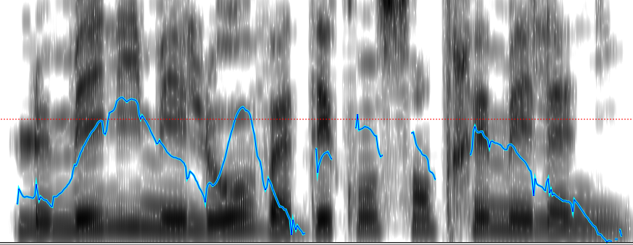
Die Akzentphrase
Le méli-mélo va déconcentrer Mélanie¹
(Der Durcheinander wird Melanie ablenken).
steigend
steigend
Hoher und oft steiler Abstieg nach der AP
/o/: lang, prominent
Le
méli
mélo
Akzentphrase
1. Aus Welby (2003)

Slide 8
Die Akzentphrase
Im A-M System¹ werden die steigenden Konturen aus L und H Tönen zusammengesetzt (also ein Zwei-Ton System)
Der letzte Ton der AP soll ein Tonakzent sein, und mit * etikettiert.
AP
H*
Hi
L
L
L
Wichtig zu bemerken: H* ist der letzte Ton einer AP mit finaler langer Silbe. H* markiert zugleich das Ende der AP, oft weil der Abstieg zum L der nächsten AP sehr groß/steil ist.
1. z.B. Welby (2007) welby07.specom.pdf; F-TOBI: Delais-Roussarie et al (2015) ftobi15.pdf

Slide 9

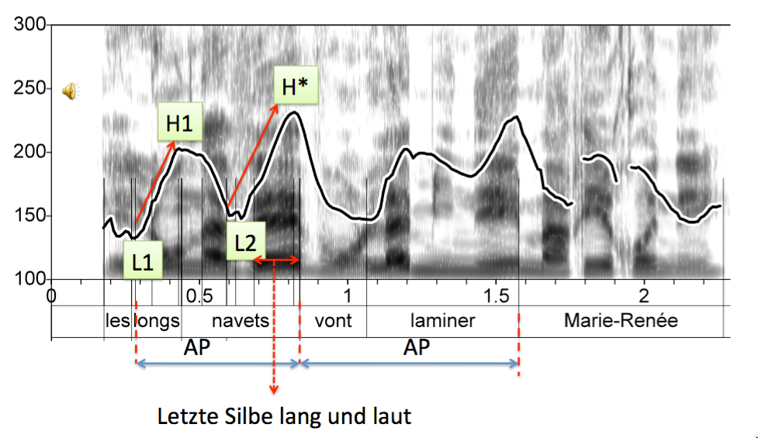
Die Akzentphrase
Marie-Renée wird die langen weißen Rüben zerschneiden
H*
Hi
L
L

Slide 10
Die Akzentphrase
Die Intonation der Akzentphrase ist sehr variabel insbesondere in den ersten drei Tönen.
Diese Variation ist nicht pragmatisch/semantisch bedingt, sondern hängt eher von rhythmischen Faktoren wie Silbenzahl, Sprechgeschwindigkeit usw. ab
(L)(Hi)(L) H*
() = fakultativ
Etwas seltener können auch L H* wegfallen: LHi
Manchmal: L* statt H*

Slide 11
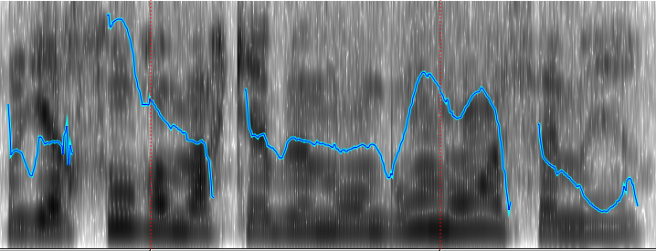
2. Variabilität in der Akzentphrase
L H₁ L H*
le garçon
remarquablement bon
ment à sa mère
H*
L
L
AP
(aus Jun & Fougeron, 2002)
Der ausgezeichnete Junge erzählt seiner Mutter Lügen

Slide 12
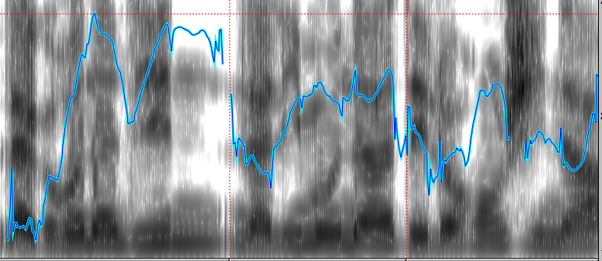
2. Variabilität in der Akzentphrase
L₁H₁ L₂ H*
La grenadine, la limonade et l’orangina ont été versés par Anna.
Hi
H*
Hi
H*
L
L
L
la limonade
aus Welby (2003)
AP
Die Grenadine, Limo und Orangensaft wurden von Anna eingeschenkt

Slide 13
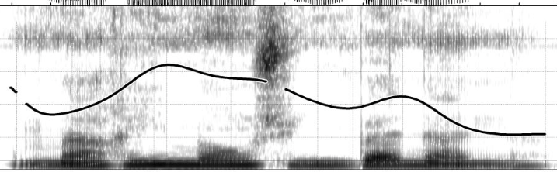
2. Variabilität in der Akzentphrase
Diese AP besteht nur aus mange
H*
H*
L
Marie
mange
une
banane
AP
AP
AP
Marie isst eine Banane
F-TOBI Fig. 3.9

Slide 14
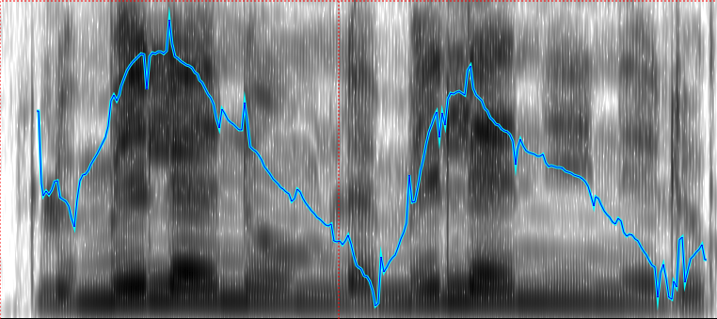
2. Variabilität in der Akzentphrase
LH₁LH*
Seltener werden LH* in schnell gesprochener Sprache getilgt – wodurch ausnahmsweise die wahrgenommene Hauptbetonung auf dem ersten LH fällt.
Le mélanome, la mélanine et le collagène étaient étudiés à la fac
Hi
Hi
L
L
L
m ɛ l a n o m
m ɛ l a n i n
aus Welby (2003)
AP
AP
Das Melanom,das Melanin wurden von den Studenten an der Fakultät studiert

Slide 15

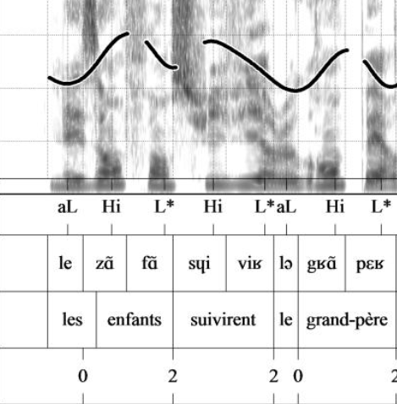
2. Variabilität in der Akzentphrase
L* statt H*
Die Kinder folgten dem Großvater des Mädchens
L Hi L* Hi L* L Hi L*
les |enfants |suivirent |le| grand-père
| AP | AP | AP |

Slide 16
3. Intonationsphrasen
Im Französischen gibt es eine Intonationsphrase mit einem stärkeren prosodischen Bruch als für die Akzentphrase.
Eine Intonationsphrase besteht aus mindestens einer Akzentphrase
[(Les longs navets)AP (vont laminer)AP (Marie-Renée)AP]IP
Für jede Intonationsphrase gibt es die Wahl zwischen zwei Grenztönen: L%, H%
3.1. L* L%
3.2 H* H%
3.3. L* H%
3.4. H* L%

Slide 17
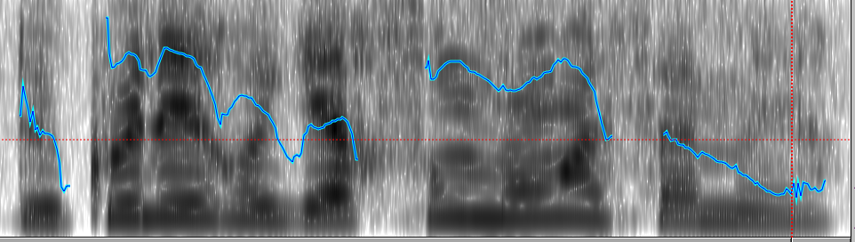
3.1 Intonationsphrasen: L* L%:
Hi L* L%: oft für Aussagen mit breitem Fokus
Es ist umstritten,
ob dieser L* überhaupt
notwendig ist
Der cholerische Junge erzählt seiner Mutter Lügen
(aus Jun & Fougeron, 2002)
Hi
H*
Hi
L
L
L
L%
L*
le
coléreux
garçon
ment à
sa
mère
AP
AP
IP

Slide 18
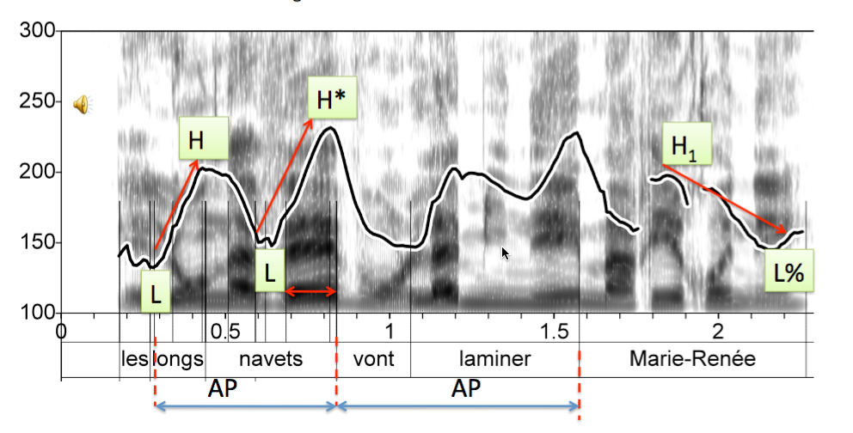
3.1 Intonationsphrasen: L* L%:
Hi L* L%: oft für Aussagen mit breitem Fokus
Marie-Renée wird die langen weiße Rüben zerschneiden
Hi
L*
L%

Slide 19
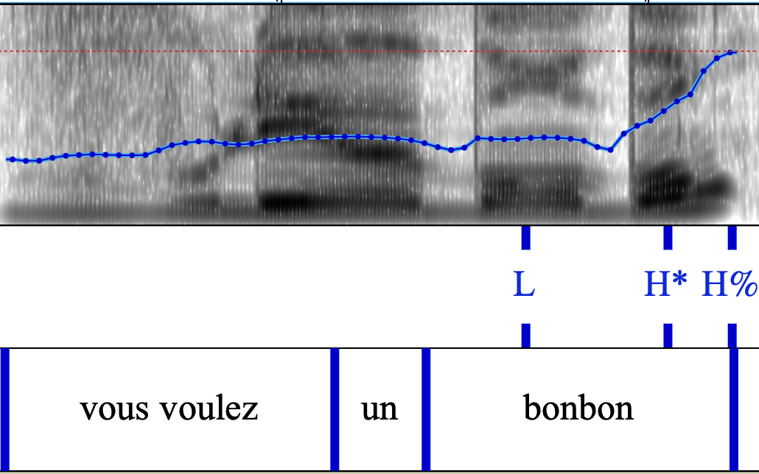
3.2 Intonationsphrasen: H* H%
Oft Fragen ohne Satzumstellung
d.h. für 1. nicht unbedingt für 2, 3.
1. Vous voulez un bonbon? (Sie möchten eine Süßigkeit?)
2. Voulez-vous un bonbon?
3 Est-ce que vous voulez und bonbon?

Slide 20
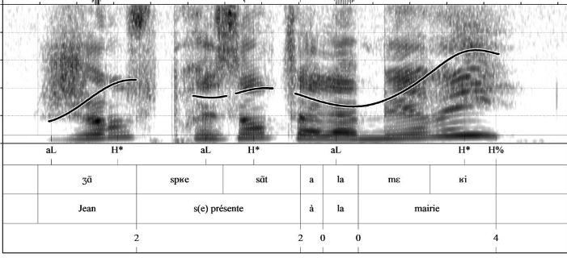
3.2 Intonationsphrasen: H* H%
Jean will als Bürgermeister kandidieren?
L H* L H* L H* H%
Jean s(e) présente à la mairie
AP | AP | AP |
F-TOBI Fig. 3.22

Slide 21
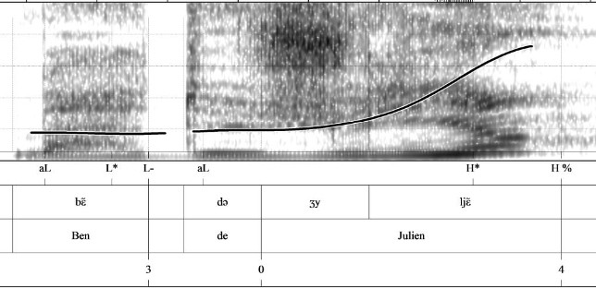
3.2 Intonationsphrasen: H* H%
aber auch Aussagen, wenn die Information selbstverständlich ist:
Von Julien (ist doch klar)
L L* L% L H* H%
Ben | | de | Julien |
| AP | | AP |
FTOBI: 3.13

Slide 22
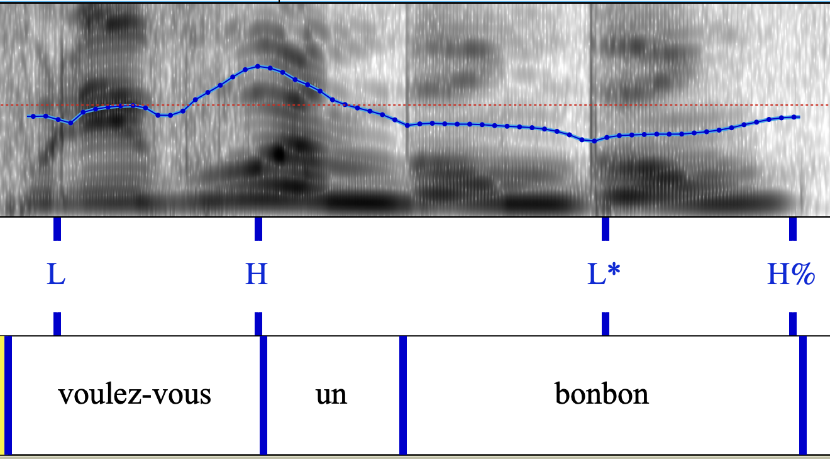
3.3 Intonationsphrasen: L* H%
Fragen mit Satzumstellung manchmal mit L* H%
Fig. 3.18 F-TOBI

Slide 23
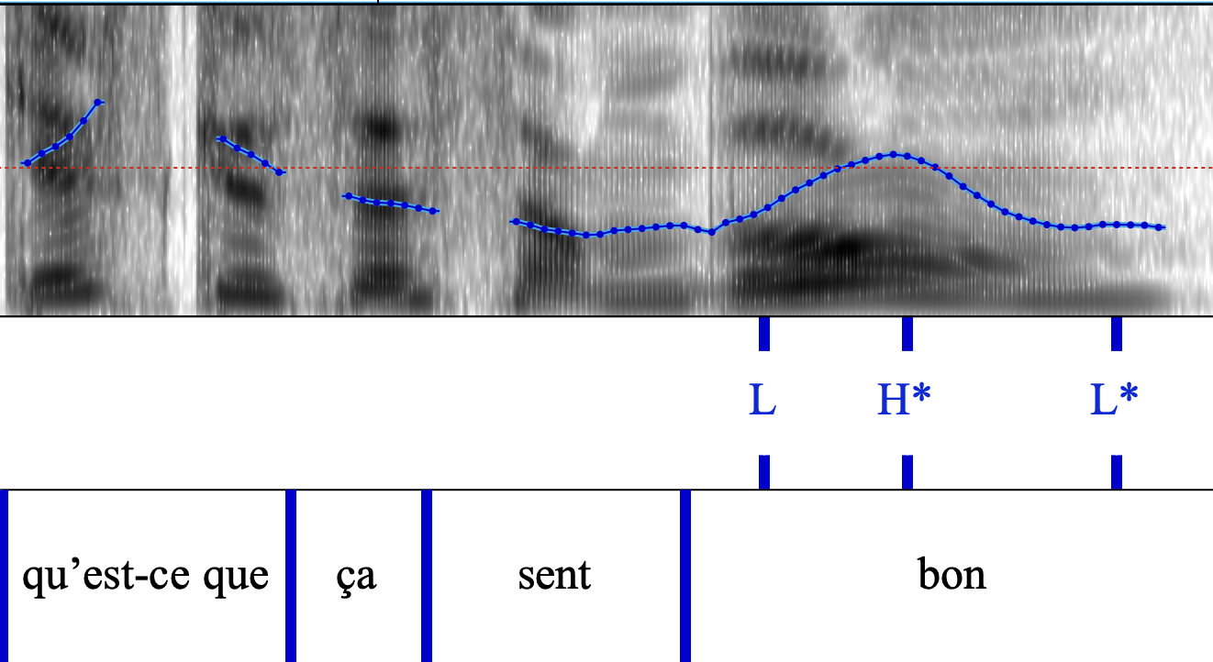
3.4 Intonationsphrasen: H* L%
Manchmal für Ausrufesätze
Ach riecht das gut!
FTOBI: 3.15

Slide 24
4. Enger Fokus
Deutsch, Englisch
Eng fokussierte Wörter können an jeder Position in der prosodischen Phrase vorkommen
[MARTINE will Orangen haben]IP
[Martine will ORANGEN haben]IP
Französisch
Eine prosodische Phrasengrenzen muss fast immer nach dem fokussierten Wort vorkommen.
Fokus auf Martine
[MARTINE]IP [elle veut des oranges]IP
Fokus auf 'oranges' mit clefting
[Ce sont des ORANGES]IP [que Martine veut]IP

Slide 25
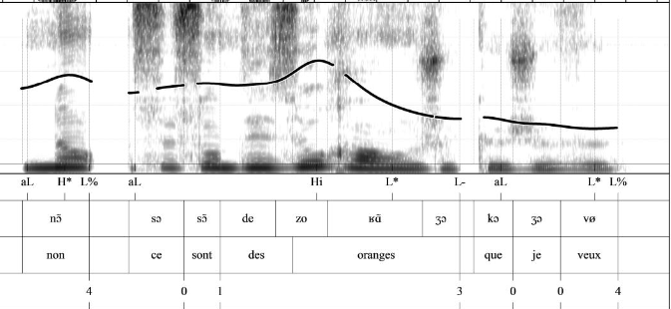
Enger Fokus im Französischen
Zusätzlich werden fokussierte Wörter laut mit Delais-Roussarie et al. (2015) oft mit einer fallend-steigend Kontur also L Hi L* produziert
Nein, ich will ORANGEN
(Nein es sind Orangen, die ich will).
L H* L% L Hi L* L L* L%
non ce sont des oranges que je veux
AP | AP | AP |

Slide 26
Prominente und fokussierte Wörter
Vielleicht fällt es französischen Muttersprachlern schwer, ein Wort zu fokussieren, ohne unmittelbar danach eine IP- oder AP-Grenze einzusetzen.
Diese Frage wurde von Katrin Kübler in einer Magisterarbeit (2009, DAF/IPS) untersucht.
Versuchspersonen: L1-Franzosen, die gerade angefangen hatten, Deutsch zu lernen.

Slide 27
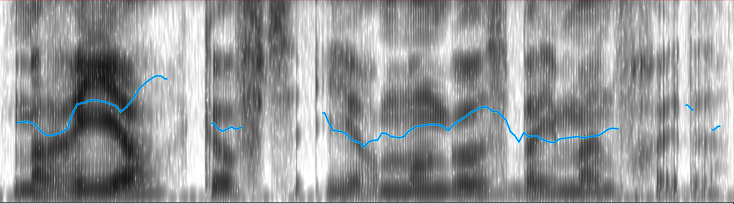
Prominente und fokussierte Wörter
Target: [MARIA kauft ihre Mangos bei Manfred]
Produziert als: [Maria] [ kauft ihre Mangos] [ bei Manfred]
Maria
IP-Grenze

Slide 28
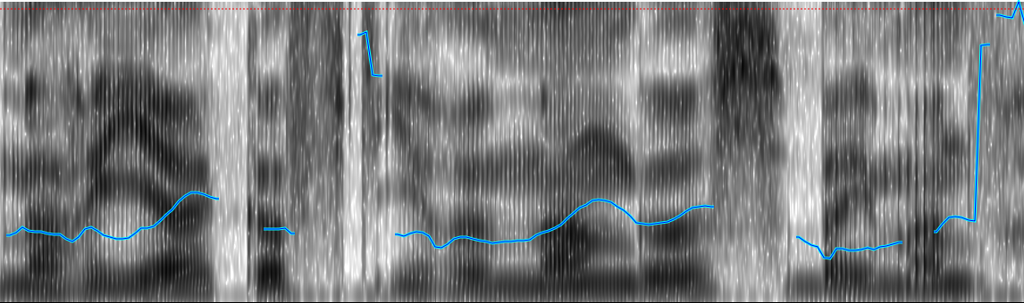
Prominente und fokussierte Wörter
Target: [Maria kauft ihre MANGOS bei Manfred]
Produziert als: [Maria][kauft ihre Mangos][bei Manfred]
Mangos
IP-Grenze

Slide 29
Zusammenfassung
Phrasenbetonung, keine lexikalische Betonung
Der Nachweis: die finale Betonung ist fakultativ (siehe 2.).
2. Akzentphrase: meistens zwei steigende Melodien LHiLH*
LHiL alle fakultativ: eher rhythmisch, nicht pragmatisch bedingt.
H*->L* oft am Ende der Phrase (siehe 3).
Wörter manchmal nur mit LHi (Prominenz am Anfang)
3. Vier Kombinationen von Tönen am Ende von Intonationshphrasen: (L* H*) × (L%, H%)
L* L% meistens für breit fokussierte Aussagen; die anderen meistens für Fragen.
4. Enger Fokus: eine Phrasengrenze unmittelbar nach dem fokussierten Wort.

